Slide 1



LA NOUVELLE RUBRIQUE DES COMMERCIAUX
+
SECONDE PLAYLIST
HEURE DU JEUDI 27 AVRIL 2017

Slide 2
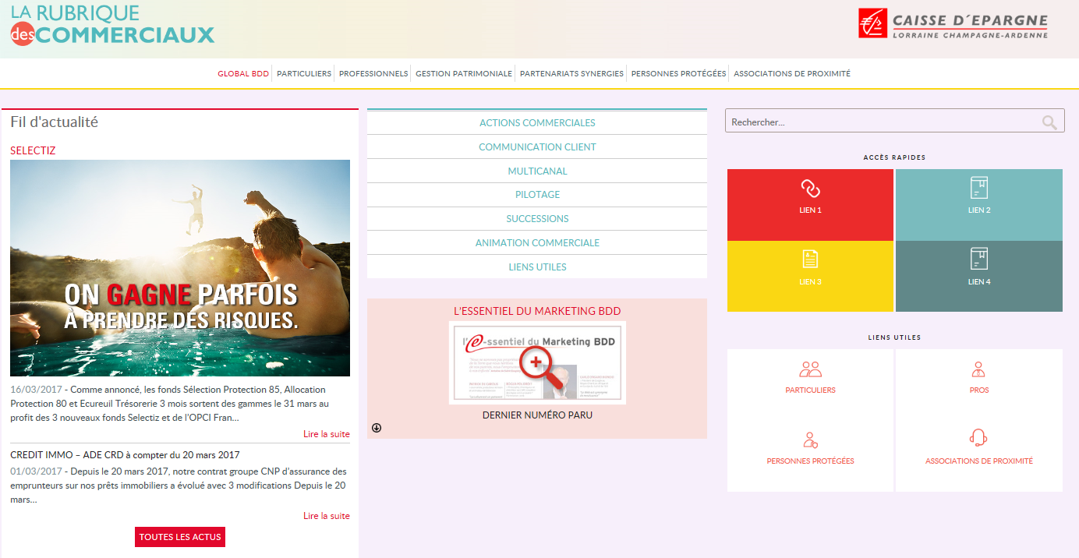
La Rubrique des Commerciaux : + simple, + opérationnelle
A partir du 4 mai 2017, découvrez votre nouvelle Rubrique des Commerciaux
Une lecture plus fluide et plus intuitive :
Tous vos contenus en 3 clics maximum !!

Slide 3
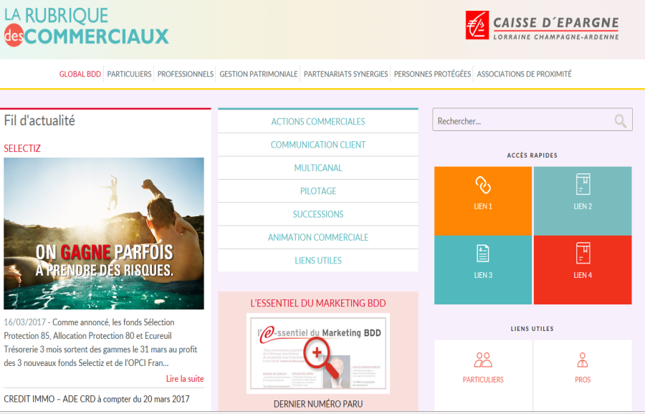
La Rubrique des Commerciaux : + simple, + opérationnelle
A partir du 4 mai 2017, découvrez votre nouvelle Rubrique des Commerciaux
Une lecture simplifiée grâce à :
    une page d’accueil : point d’entrée du site, elle vous permet en un coup d’œil
      de voir les actualités,
      d’accéder aux principales rubriques du site,
    une organisation par marché : Particuliers, Professionnels, Gestion Patrimoniale, Partenariats/Synergies, Personnes Protégées, Associations de Proximité.
    Une recherche facilitée par un moteur de recherche plus efficace.

Slide 4


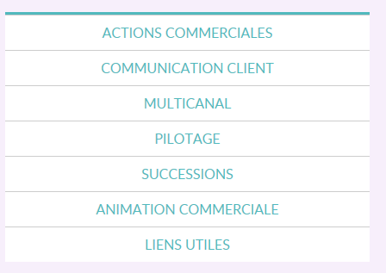

La Rubrique des Commerciaux : + simple, + opérationnelle
A partir du 4 mai 2017, découvrez votre nouvelle Rubrique des Commerciaux
La page d’accueil :
    Les actualités (Fil d’actualité, ),
    Sur la partie centrale, vous trouverez les informations transverses à chaque marché :
      Actions commerciales (Grand Angle, Playlist, …),
      Communication client,
      Multicanal (Kit OVMC, ….)
      Pilotage : l’ensemble de vos tableaux de bord (Hebdo, GPS, ATTIC, …) est désormais accessible en un seul endroit
      Successions,
      Animation commerciale.
    Des accès rapides et des raccourcis (liens utiles).

Slide 5
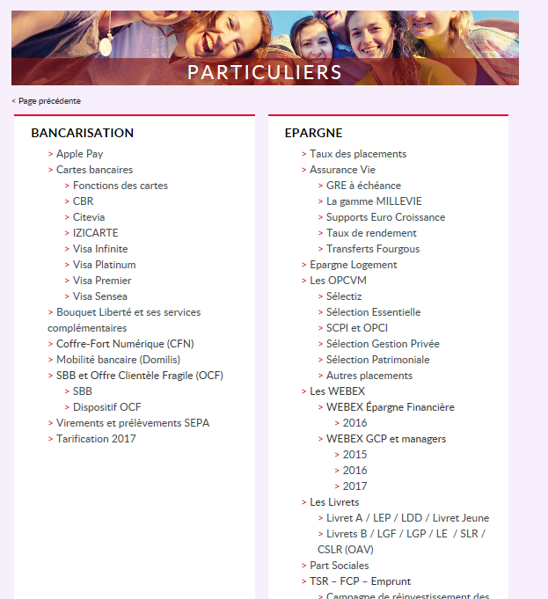
La Rubrique des Commerciaux : + simple, + opérationnelle
A partir du 4 mai 2017, découvrez votre nouvelle Rubrique des Commerciaux
Une navigation similaire pour chaque marché :
    Une organisation par produits (Bancarisation, Epargne, Crédits, ….).
    Des accès rapides et des raccourcis dédiés à chaque marché.
    Pour chaque fichier, vous visualisez sa date de publication. Vous avez la possibilité de le visualiser ou de le télécharger.

Slide 6


Slide 7
CONTEXTE
Contexte
Les actions menées en 2017 visent à aider à l’atteinte des objectifs du Grand Angle, et des indicateurs de Part Variable. C’est dans cette optique que l’action « Seconde Playlist » vous est proposée du 2 Mai au 2 Septembre.
Cette action doit permettre de consolider les résultats de la première playlist en capitalisant sur les opportunités liées à la saisonnalité : les jeunes, l’IARD et la collecte assurance vie.
Critères CELCA | Objectifs du 02/05 au 02/09 | Source
Chiffre d'affaires Unités de Compte arbitrage stock + flux | 121 M€ (soit 40% de l’objectif annuel) | GPS
Engagements Crédit Conso | 182 M€ (soit 40% de l’objectif annuel) | CDG
Ventes brutes | Environ 228 000 ventes brutes (soit 40% de l’objectif annuel) | GPS
Ventes OVMC finalisées | Environ 45 600 ventes (soit 40% de l’objectif annuel) | GPS
A l’instar de ce qui est pratiqué dans la part variable, une bonification de 20% sera appliquée sur la ligne « ventes OVMC finalisées », ce qui permettra d’atteindre 100% de cette ligne avec 38 000 Ventes.
Nombre net de clients équipés (Ee, BPe, De, JBPe, JDe) | + 916 (soit 40% de l’objectif annuel) | DMA
Ventes nettes IARD et Prévoyance PROS et Epargne Salariale | + 580 ventes nettes (soit 40% de l’objectif annuel) | CDG

Slide 8

CONTEXTE
Contexte
  Les cibles GERC quadrimestrielles sont construites à partir des clients non équipés (elles sont identifiées par le symbole dans le présent document et les différents suivis et commencent par « CLT à équiper » dans la GERC).
    En souscrivant une offre de l’univers manquant, le client sera Equipé (Ee/JDe/JBPe/De et BPe).
    Ces cibles par univers contribuent ainsi à l’atteinte d’au moins 2 critères conjoints au Grand Angle et à la Seconde Playlist : Ventes brutes et Nombre net de clients équipés
  D’autres cibles sont proposées sur des clients déjà Equipés. Elles contribuent à l’atteinte des objectifs CELCA (critères Grand Angle, Seconde Playlist, Part variable).
  Les cibles PCM restent, quant à elles, basées sur les ventes OVMC et la relance des clients concernés à J-20 du démontage de l’offre.
#Jeunes
Parce que les jeunes sont l’affaire de tous et qu’ils représentent un potentiel important de notre fonds de commerce de demain, la campagne jeunes 2017 a été intégrée à cette action. Vous pouvez identifier les éléments de cette campagne grâce au sigle :
#Jeunes

Slide 9
Seconde Playlist
Les Moyens à disposition
Mai
Juin
Juillet
Août
Sélectiz
Prime Assurance Vie
Parts Sociales
Taux Promo Crédit Conso à partir de 1%
Nouvelle Offre Auto
# Fil rouge Jeunes avec offres spécifiques
Échéance :
Emprunt 4,20% 61 M € le 13/05
Échéances :
Capital Sérénité 16 M € le 06/07
TSR 3,60% : 4,8 M € le 08/07
TSR 3,75% : 38,6 M € le 15/07

Slide 10
Chiffre d'affaires Unités de Compte arbitrage stock + flux
Constats
La poursuite de la diversification de nos clients reste une priorité pour ce quadrimestre, pour leur permettre d’accéder à une meilleure rémunération de leurs placement, tout en assurant à la CELCA le développement de son PNB.
Au 19 mars, 106 M€ de CA Unités de compte (arbitrage stock + flux) ont été réalisés soit 33% de l’objectif annuel pour un TO de 32%.
Ces bons résultats sont essentiellement liés à des arbitrages et n’ont pas permis de développer le chiffre d’affaires Assurance Vie avec seulement 127 M€ collectés au 19 mars soit 16% de l’objectif annuel atteint (TO : 32%).
L’action « Seconde Playlist » devra permettre de développer le Chiffre d’affaires Assurance Vie en équipant nos clients et en diversifiant leurs encours.
Ce deuxième quadrimestre sera marqué par de nombreuses échéances : 120 M€ d’emprunts/FCP

Slide 11
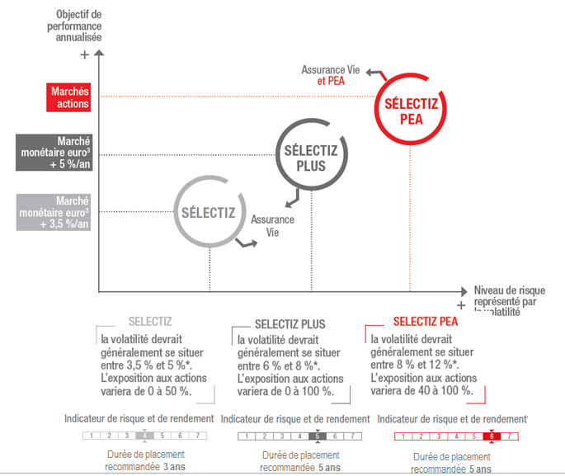
Chiffre d'affaires Unités de Compte arbitrage stock + flux
Les Moyens
Sélectiz
  3 offres pour répondre à 3 objectifs durée / rendement / risque
Retrouvez toutes les informations relatives à Sélectiz dans la rubrique des commerciaux. Cliquez ICI pour y accéder.

Slide 12
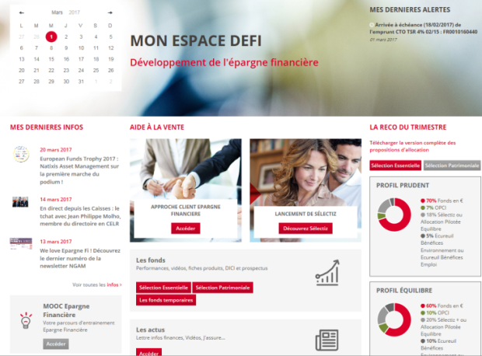
Chiffre d'affaires Unités de Compte arbitrage stock + flux
Les Moyens
Prime assurance Vie du 1er Juin au 13 juillet
Pour tout versement libre ou initial effectué avec au moins 30% d’UC :
  Entre 7 000 € et 50 000 € : Prime de 30 €
  Supérieur à 50 000 € et inférieur à 100 000 € : Prime de 100 €
  Supérieur à 100 000 € : Prime de 200 €
Autres fonds
  Les gammes Sélection Essentielle et Sélection Patrimoniale revues depuis le 1er avril
  Cliquez ICI pour accéder aux différentes offres
  Une nouvelle vague de SCPI (infos à venir)
  Les offres de défiscalisation commercialisées par les CAGP
Site www.espacedefi.fr
  Un nouveau site dédié à l’Epargne Financière, avec
  l’intégralité des outils commerciaux
  Des MOOC pour se former (MOOC OPCI à venir)
  Des allocations types, commentées chaque mois
  Un simulateur assurance vie…
Note d’information à venir

Slide 13
Chiffre d'affaires Unités de Compte arbitrage stock + flux
Les Moyens
Traitement des échéances
Fonds Echus | Emprunt 4,20% le 13/05 Emprunt 3,60% le 08/07 (CTO) Emprunt 3,75% le 15/07 |  | FCP Capital Sérénité le 06/07
 | CTO 49 M€ | Assurance Vie 56 M€ | CTO 1 M€ | PEA 8 M€ | Assurance Vie 7 M€
Les fonds à échéance basculent | Sur 04 support | Sur fonds € | Sur fonds monétaire | Sur fonds monétaire | Sur fonds monétaire
Les solutions de diversification | Sélectiz Sélectiz Plus Gamme Sélections Parts Sociales sur 37 / PEA Assurance Vie | Sélectiz Sélectiz Plus Sélectiz PEA Gamme Sélections dont OPCI ou AssurImmeuble | Sélectiz Sélectiz Plus Gamme Sélections Parts Sociales sur 37 / PEA Assurance Vie | Sélectiz PEA Gamme Sélections Parts Sociales | Sélectiz Sélectiz Plus Sélectiz PEA Gamme Sélections dont OPCI ou AssurImmeuble

Slide 14
Chiffre d'affaires Unités de Compte arbitrage stock + flux
#Jeunes
Les Moyens
Millevie Initiale
Le contrat d’assurance vie « Millevie Initiale » permet de constituer un capital pour ses enfants ou petits-enfants.
  Accessible à toute personne de moins de 18 ans,
  Il s’agit d’un contrat d’assurance vie Multi supports,
  Avec un montant minimum de versement initial de 100 € (si mise en place de versements programmés) – sinon 500 € ;
  La mise en place du pacte adjoint permettra à l’enfant de disposer librement de l’épargne constituée, à l’âge fixé dans le contrat (entre 18 et 25 ans).
  Nouveauté « Naissance » : 20 € offerts pour la souscription d’un contrat Millevie Initiale
+ d’infos en Annexe

Slide 15

Chiffre d'affaires Unités de Compte arbitrage stock + flux
Cibles
Libellé | Descriptif | Volumes
CLT à équiper - Assurance Vie – Dne et BPne | Clients Dne et BPne, âgés de 26 à 65 ans, non couverts par l’univers « Epargne de Placement », à qui il manque un produit pour être équipés. | NC
Equipement Assurance Vie | Clients de 26 à 65 ans, non détenteurs d’Epargne Financière. | 35 000
Abondement Assurance Vie | Clients de 26 à 75 ans, détenteurs d’un contrat N3D ou Millevie Essentielle | 6 400
Arbitrage Assurance Vie fonds € vers UC | Clients âgés de 26 à 75 ans, détenteurs de N3D avec encours > 5000 € sans UC | 4 000
Equipement Assurance Vie clients Patrimoniaux | Clients âgés de 26 à 69 ans, non détenteurs d’assurance vie, avec SF>75 K€ | 7 400
Arbitrage/abondement Assurance Vie clients Patrimoniaux | Clients âgés de 26 à 75 ans, détenteurs d’un Nuances Privilèges/Plus ou Nuances 3D, investis à + 90% en fonds €, ou déjà investis en UC à hauteur de 10% mini avec SF > 75 K€ | 12 000
2 mai
2 mai
@
24 mai
2 mai
@
24 mai
@
24 mai
  Les cibles GERC quadrimestrielles sont construites à partir des clients non équipés (elles sont identifiées par le symbole dans le présent document et les différents suivis et commencent par « CLT à équiper » dans la GERC). En souscrivant une offre de l’univers manquant, le client sera Equipé (Ee/JDe/JBPe/De et BPe).

Slide 16
Chiffre d'affaires Unités de Compte arbitrage stock + flux
Cibles
Libellé | Descriptif | Volumes
Échéances Emprunt 4,20% | Clients détenteurs de l’emprunt à 4,20% à échéance. | 4 700
Échéance Capital Sérénité | Clients détenteurs du FCP Capital Sérénité à échéance. | 2 500
Échéance TSR 3,60% | Clients détenteurs du TSR à 3,60 % à échéance. | 2 000
Echéance TSR 3,75% | Clients détenteurs du TSR à 3,75 % à échéance. | 3 300
Le Réflexe Parts Sociales : un outil de diversification et de fidélisation de nos clients.
Repère : 1 client sur 4 est sociétaire
  Un peu plus de 11 M€ de rachats ordinaires enregistrés au 28 février 2017.
  Une solution pour diversifier son épargne, fidéliser le client, et le rendre « acteur » de sa banque.
  Un rendement de 1,60% au titre de l’activité 2016/2017.
  Pour rappel, les souscriptions et rachats ne seront dénoués qu’après l’arrêté des comptes, à savoir le 1er Juin 2017.
  Retrouvez plus d’informations dans les notes SG-INF/2017 et DMA-INF/16.009

Slide 17
Engagements Crédit Conso
Constats
Dans un contexte de marché dynamique, la CELCA affiche en 2017 un objectif ambitieux Crédit Conso de 455 M€ qui doit nous permettre de développer nos parts de marché (en stagnation sur 2016).
  A fin mars, nous avons réalisé 105 M€ d’engagements, soit 26% de réalisation pour un TO de 29%.
Le printemps étant une saison propice aux travaux d’aménagement et de rénovation, nous capitaliserons sur cette période pour poursuivre nos efforts d’équipement.
Taux Promo Crédit Conso
  Univers : Auto/Travaux/Trésorerie
  Montant mini : 10 000 €
  Durée : de 12 à 72 mois inclus
  Frais de dossier Gratuit
Les Moyens
Du 1er avril au 30 Juin
Relayés par un important dispositif de communication
Taux | 1% jusqu’à 12 mois inclus 2 % de 13 à 24 mois inclus 3% de 25 à 36 mois inclus 4% de 37 à 72 mois inclus

Slide 18
Engagements Crédit Conso
Les Moyens
Offre Crédit Renouvelable du 2 mai au 30 juin
  Taux promo Crédit Renouvelable de 3,49% à la souscription d’une Izicarte (valable les 3 premiers mois après la souscription).
Offre Crédit Conso HDG : réservée aux clients avec une SFG >75 K€
  Univers : Trésorerie
  Montants : De 10 000 € à 75 000 €
  Durée : de 12 à 84 mois inclus
  Frais de dossier : 1% du montant avec un mini de 70 €
  Retrouvez plus d’infos dans la note DMA-INF/17.008
  Les nouveautés
  Modification de la périodicité des relances Clients « Crédits Projet » par e-mail et SMS (M+0, M+2, M+4 et relances GERC pour M+4 et M+6).
Pour équiper une clientèle:
Appétente au crédit conso
À fort potentiel
Avec un faible risque de défaut
Taux : 2,10%

Slide 19
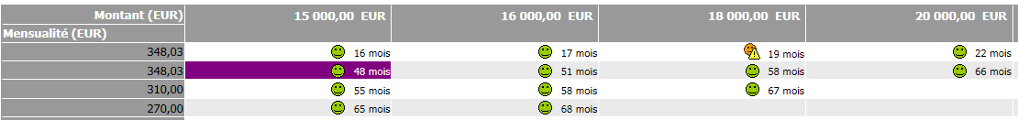
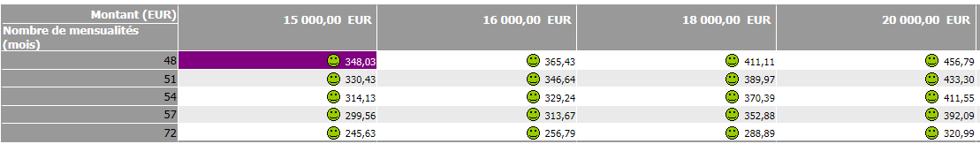
Engagements Crédit Conso
Les Moyens
  Les astuces
  Adopter une démarche proactive avec le « Crédit projet travaux immo » qui permet aux souscripteurs/détenteurs d’un crédit immo de disposer d’une enveloppe utilisable pendant 6 mois à 3,50%
    Montant de 3 000 à 21 500 €
    Durée de 4 à 120 mois
    Frais de dossier : 0 €
  Utiliser la grille alternative sous Izivente: en fonction de l’échéance souhaitée par le client, lui proposer différents couplages montant/durée (ex: 16 000€ au lieu de 15 000€ : le client conserve la même échéance, seule la durée est allongée de quelques mois).

Slide 20
Engagements Crédit Conso
#Jeunes
Les Moyens
Crédit Etudiant /Apprenti/Erasmus +/ Jeunes Actis : Taux Promotionnel 0,90%
  Nous finançons jusqu’à :
    60 000 € pour les étudiants âgés entre 18 et 28 ans (montant limité à 45 000 € pour les apprentis)
    18 000 € pour deux années d’études Erasmus (étudiant niveau Master)
    6 000 € pour les Jeunes Actifs
  Près de 25 M€ de financement études ont été octroyés en 2016, soit 79% de la production annuelle
Prêt Permis à 1 € / Avance sur Bourse
  Permis : 0% pour les jeunes s’inscrivant au permis ou conduite accompagnée
    Prés de 1 100 jeunes en ont bénéficié en 2016 en CELCA.
  Avance sur Bourse : Découvert négocié de 3 mois à 0%, avec un maximum de 1 500 €
  L’offre de caution crédit Etudiant BPI France sera ré-ouverte à la commercialisation sous NEO (plus d’infos à venir)
Du 2 Mai au 31 Octobre
La commercialisation du crédit 1 000 € à 0% est suspendue du 2 mai au 31 octobre.
  Retrouvez l’intégralité des solutions de financement dans la note DMA-INF/17.029

Slide 21
Engagements Crédit Conso
Cibles
Libellé | Descriptif | Volumes
CLT à équiper - Crédit Conso – Dne et BPne | Clients BPne et Dne, âgés de 26 à 65 ans, à qui il manque un produit pour être équipés, non couverts par l’univers Crédits. | NC
Equipement crédit conso | Clients âge 26 – 65 ans, susceptibles de souscrire un crédit conso, non détenteurs Crédit conso | 9 500
Conquête Prêt Travaux | Clients ayant souscrits un Crédit immo entre 2 et 3 ans, sans crédit conso. | NC
Conquête Izicarte sur renouv CB | Clients BP, âgés de 25 à 65 ans, équipés d’une carte non izicarte à échéance entre sept-2017 et sept-2018 | NC
Jeunes profil Etudiant | 18-25 ans, non détenteurs Univers Crédit | NC
@
@
2 mai
2 mai
@
#Jeunes
30 mai
La cible « CLT à équiper – crédit conso – Dne et Bpne » contribue à l’atteinte de 3 critères de la Seconde Playlist : engagement crédit conso- ventes brutes –clients Equipés et potentiellement « ventes OVMC »
  Les cibles GERC quadrimestrielles sont construites à partir des clients non équipés (elles sont identifiées par le symbole dans le présent document et les différents suivis et commencent par « CLT à équiper » dans la GERC). En souscrivant une offre de l’univers manquant, le client sera Equipé (Ee/JDe/JBPe/De et BPe).

Slide 22
Ventes Brutes
Constats
La poursuite de l’équipement de notre fonds de commerce s’effectuera sur la période à travers 2 principaux vecteurs :
  Les jeunes : notamment par le biais de la conquête (bancarisation, crédit étudiant, assurances habitation…).
  L’IARD/Prévoyance avec le lancement d’une nouvelle offre Auto.
La nouvelle offre Auto : le 19 juin
  Sur un marché concurrentiel et quasi saturé, le Groupe renouvelle son offre (Mon auto et moi lancée en 2008)
    Une offre plus simple et personnalisable : 3 formules simples avec des options (au lieu de 4 versions avec 11 formules)
    Un positionnement attractif mais avec des services à fortes valeurs ajoutées
  Des options proposées en complément : véhicule de remplacement, vélo libre service, contenu du véhicule…
  Et des services pour tous : Etude devis panne, aide au changement de véhicule, retour taxi, stage conduite…
Les Moyens
  Retrouvez la Nouvelle Offre Auto ici

Slide 23

Ventes Brutes
#Jeunes
Les Moyens
Offres Bancarisation
  Bouquet Liberté
    1 € par an pendant 2 ans pour les Candidats et nouveaux Diplômés
      Brevet, CAP/ BEP, Baccalauréat (Pro, Techno, Général)
      80 € offerts sous forme de bons d’achats pour les bacheliers avec mention, à partir du 1er juillet.
    1 € par an pendant 1 an pour les 12-25 ans.
    Clients éligibles : Clients / Prospects non détenteurs de BL OU Clients détenteurs d’un BL mais réalisant une montée en gamme
    Visuel de carte gratuit pendant 3 ans pour les 16-25 ans (collection permanente ou personnalisé)
  Nouveau : Option Internationale
    Un service complémentaire du BL pour tous les clients de 12 ans et plus (en remplacement de Retraits Déplacés International)
    2 choix de formules (Séjour et Voyages) donnant droit à des exonérations de commissions tarifaires sur les retraits/paiements et virement en devises
    Intégration de l’offre au sein de l’appli Banxo : géolocalisation de DAB à l’étranger /convertisseur de devises
Du 1er Mai au 31 Octobre
À partir du 12 juin

Slide 24
Ventes Brutes
#Jeunes
Les Moyens
Offres IARD
  1 mois offert sur la Formule Tous Risques de la Nouvelle Offre AUTO
  2 mois offerts sur l’assurance habitation en F1
    18-30 ans locataire d’un studio :
        6,96€/mois avec une franchise de 260€
        7,64€/mois avec une franchise de 130 €
    Bonus famille : -10% si les parents ont un contrat pour leur résidence principale
  2 mois offert sur la Garantie Santé en Côté JE
    Pour les moins de 20 ans : Tarif unique de 14,99€ (9,25 € en Moselle)
Du 19 Juin au 19 Août
Du 1er Juillet au 30 Septembre
Du 1er Juin au 30 Septembre
Retrouvez les offres Jeunes en Annexe ici

Slide 25
Ventes Brutes
Cibles
Libellé | Descriptif | Volumes
CLT à équiper – IARD Auto – Dne et BPne | Clients BPne et Dne, âgés de 26 à 65 ans inclus, non couverts par l’univers « Assurance IARD», à qui il manque un produit pour être équipés. | NC
Clients avec MRH sans AUTO | Clients de 25 à 65 ans inclus, détenteurs de MRH mais non détenteurs AUTO, non traités dans les 3 derniers mois. | NC 2 Mai
CLT à équiper – IARD MRH – Dne et BPne | Clients BPne et Dne, âgés de 30 à 65 ans inclus, non couverts par l’univers « Assurance IARD», à qui il manque un produit pour être équipés | NC
Equipement MRH | Clients de 30 à 65 ans inclus, non détenteurs MRH | 18 000
Montée en Gamme Sensea vers Classic | Clients de 18 à 70 ans, détenteurs d’une carte Visa Sensea, non détenteurs d’une carte Classic, Visa 1er, Platinum ou Infinite, avec une note Bâle II entre 1 et 8. Sont exclus les cartes à échéance. | NC
@
19 Juin
@
2 Juin
@
2 Juin
2 Mai
  Les cibles GERC quadrimestrielles sont construites à partir des clients non équipés (elles sont identifiées par le symbole dans le présent document et les différents suivis et commencent par « CLT à équiper » dans la GERC). En souscrivant une offre de l’univers manquant, le client sera Equipé (Ee/JDe/JBPe/De et BPe).

Slide 26
Ventes Brutes
Cibles
Libellé | Descriptif | Volumes
Jeunes profil Voyageurs | 18-25 ans, détenteur forfait, profil Voyageur, non détenteurs Univers Assurance | 5 800
CLT à équiper – JDne | JDne, 16-25 ans avec parents BP, non détenteurs de carte ni BL, à qui il manque un produit pour être équipés. | 10 000
Jeunes Distanciés avec Parents Bancarisés | 16-25 ans, jeunes distanciés avec parents BP, non détenteurs de carte ni BL
Equipement MRH Jeunes | Clients de 18 à 29 ans, non détenteurs MRH et appétents à la MRH | NC
Equipement Banca 16-25 ans | Clients de 16 à 25 ans, JD (dont univers B non couvert), SF 150 €, hors parents BP | 24 200
Enfants Non Equipés avec parents Bancarisés | Ene de 0 à 15 ans avec parents BP | 18 300
12 juin
@
15 Mai
#Jeunes
@
1er Juillet
2 Mai
2 Mai
  Les cibles GERC quadrimestrielles sont construites à partir des clients non équipés (elles sont identifiées par le symbole dans le présent document et les différents suivis et commencent par « CLT à équiper » dans la GERC). En souscrivant une offre de l’univers manquant, le client sera Equipé (Ee/JDe/JBPe/De et BPe).

Slide 27
Ventes OVMC finalisées
Constats
Au 25/03, plus de 27 000 ventes ont été saisies sous OVMC (dont 70% ont été finalisées).
  Soit 18% de l’objectif annuel
Avec le déploiement de la SED prévoyance le 14 mars, ce sont près de 20 offres désormais éligibles à la souscription
  75% des contrats prévoyance ont été saisis en SED depuis le lancement !
Le déploiement du Langage Naturel au 15/05 permettra de cibler les appels entrants, et ainsi faciliter le rebond de ventes à distance
  Un espace dédié dans la rubrique des commerciaux (cliquez ici) avec
    Un KIT d’utilisation (ici)
    Des didacticiels PP et Assurances (Auto et MRH)
    Une liste des offres éligibles (ici).
  Le fichier des ventes OVMC
  Après saisie de l’opération via OVMC, il est nécessaire de relancer les clients sur les ventes non finalisées. Vous pouvez retrouver la liste des saisies pas agences et collaborateurs ici.
  La cible OVMC récurrente dans le PCM.
  Clients âgés de 18 à 65 ans en portefeuille avec téléphone portable renseigné, à tendance digitale et fêtant leur anniversaire dans le mois : près de 7 000 clients éligibles chaque mois.
Les Moyens

Slide 28
PROS
Constats
30% de nos Clients Pro Actifs sont équipés dans 3 univers (CPAe)
Un client Pro Actif détenant 3 univers rapporte 500€ de PNB annuel de plus qu’un client équipé dans 2 univers
Un client équipé est un client plus fidèle. Cette 2nde Playlist sera l’occasion de développer le nombre de CPAe.
Les Moyens
Différents outils d’aide à la vente sont à votre disposition :
  Loi Madelin – Prévoyance : offre – Tarifs et mode d’emploi : ici
  Protection de l’Activité Professionnelle :ici
  AUTO PRO : ici
  MR PRO : ici
  Complémentaire Santé Salariés : ici (dont l’offre promotionnelle est reconduite jusqu’au 30 juin 2017 : pour l’employeur : -16% sur le contrat obligatoire et pour les salariés et leurs ayants droits : 2 mois offerts sur la cotisation des garanties complémentaires (renforts).
Cibles GERC
Libellé | Descriptif | Volumes
CLT à équiper PROS– Ass Prévoyance | Clients Pro actifs, note bâle 2 entre 0 et 7 et non équipés dans l’univers Assurance Prévoyance | NC

Slide 29
L’incentive

Slide 30
Seconde Playlist 2017
L’incentive
Une incentive est organisée du 2 mai au 2 septembre 2017
Pour être éligible aux récompenses, chaque agence, sur la période du 2 mai au 2 septembre 2017, doit avoir atteint au moins 5 critères sur les 6 de l’action «Seconde Playlist » :
Critères CELCA | Objectifs du 02/05 au 02/09 | Source
Chiffre d'affaires Unités de Compte arbitrage stock + flux | 121 M€ | GPS
Engagements Crédit Conso | 182 M€ | CDG
Ventes brutes | Environ 228 000 ventes brutes | GPS
Ventes OVMC finalisées | Environ 45 600 ventes | GPS
A l’instar de ce qui est pratiqué dans la part variable, une bonification de 20% sera appliquée sur la ligne « ventes OVMC finalisées », ce qui permettra d’atteindre 100% de cette ligne avec 38 000 Ventes.
Nombre net de clients équipés (Ee, BPe, De, JBPe, JDe) | + 916 | DMA
Ventes nettes IARD et Prévoyance PROS et Epargne Salariale | 580 ventes nettes | CDG
+ Joker : CA Assurance vie tous supports | 263 M€ | GPS

Slide 31
Seconde Playlist 2017
L’incentive
Un joker « CA Assurance vie tous supports » qui peut remplacer l’un des 5 critères dans le suivi et classement des agences.
Les agences éligibles aux récompenses (agences ayant atteint au moins 100% de leurs objectifs sur 5 des 6 critères, le joker « CA Assurance vie tous supports » pouvant remplacer l’un des critères) seront classées selon la moyenne du taux d’atteinte des 6 critères sur la période du 2 mai au 2 septembre (le joker « CA Assurance vie tous supports » n’est pas pris en compte dans le calcul de la moyenne).
Seront récompensées, les 45 premières agences du classement.
Les gains : 200 € en chèques cadeaux par ETP moyens présents sur la période (tableau des présents de la RH)
Pour rappel, des contrôles sont systématiquement effectués par la DRCCP. Le règlement précise « Il sera procédé à des contrôles sur la production du 2 mai au 2 septembre, notamment en matière de complétude de DRC ou de validité du DDC. En cas de taux constatés inférieurs aux taux acceptables, les agences éligibles pourront être déclassées. »

Slide 32
Annexes

Slide 33
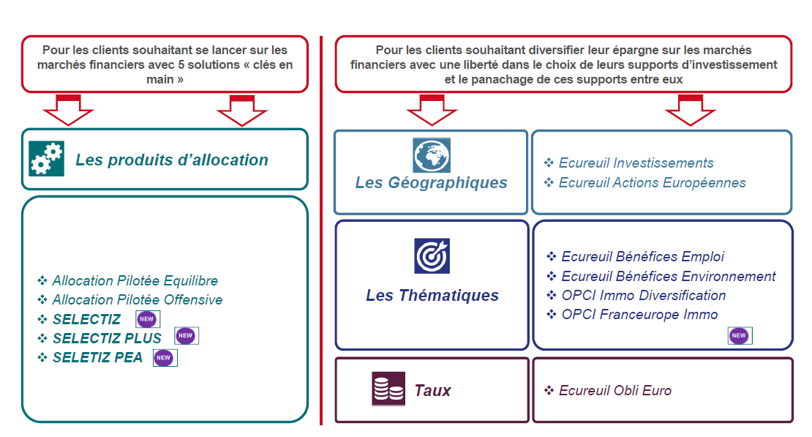
Sélection Essentielle au 1er avril

Slide 34
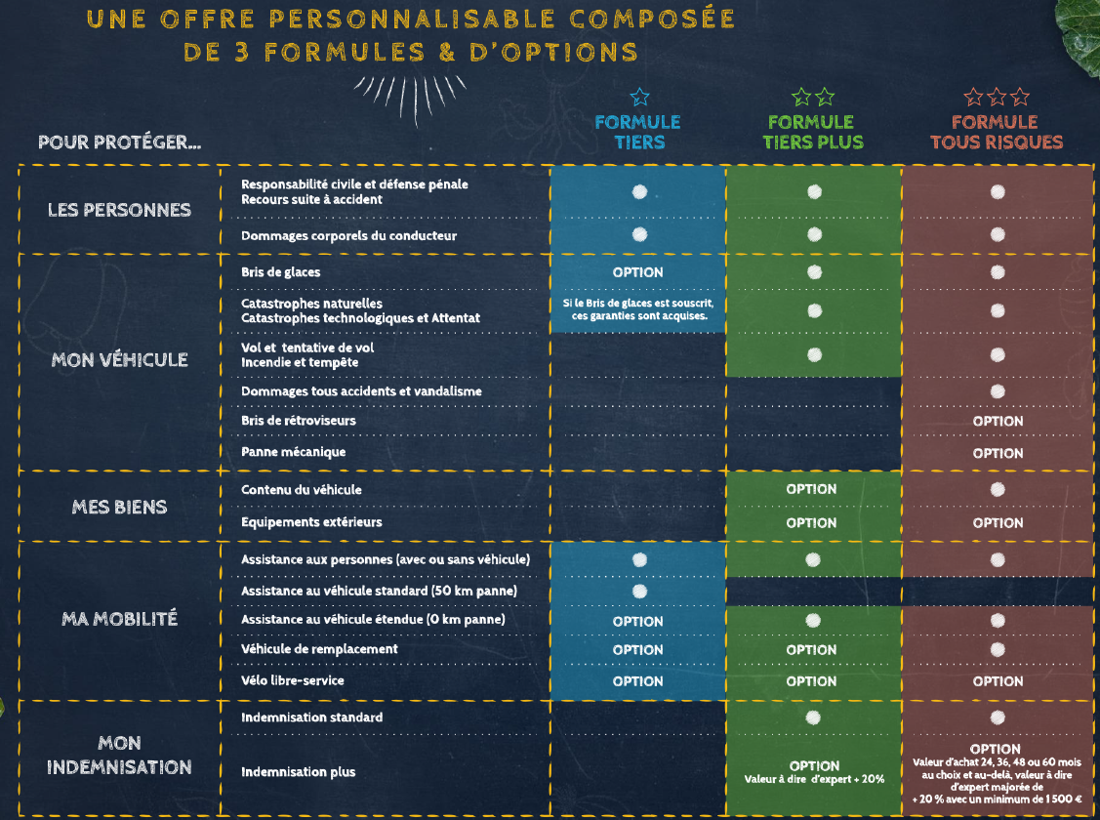
Nouvelle Offre Auto au 19 juin

Slide 35
Jeunes - Offres promotionnelles
 | BANCARISATION |  |  |  | CRÉDIT |  |  |  | Assurance IARD
DATES | Du 02/05 au 31/10 |  |  | A partir du 01/07 | Du 02/05 au 31/10 |  |  |  | Du 01/07 au 30/09 | Du 01/06 au 30/09 | Du 19/06 au 19/08
OFFRES | Bouquet Liberté à 1€/an pendant 1 an | Visuel de carte gratuit pendant 3 ans | Bouquet Liberté à 1€/an pendant 2 ans | + 80 € offerts sous forme de bons d’achat | Crédit Etudiant à 0,90% | Crédit Apprentis à 0,90% | Crédit Erasmus+ à 0,90% | Prêt pour Avancer (Crédit Jeunes Actifs) à 0,90% | MRH Version Jeunes F1 2 mois offerts | Garanties Santé Côté JE F1 2 mois offerts | Offre Auto 1 mois offert formule TR
ELIGIBILITÉ | 12 – 25 ans | 16 – 25 ans | Jeunes candidats ou diplômés Brevet, BEP, CAP, BAC GT ou BAC Pro | Bacheliers ayant obtenu une mention (AB, B, TB) | 18 – 28 ans | 18 – 28 ans Ou parents d’apprentis mineurs | Etudiants effectuant séjour Erasmus+ | 18 – 28 ans | 18 – 30 ans
CONDITIONS | Carte Visa Premier, Classic ou Sensea pour les mineurs. Valable pour toute 1ère souscription ou montée en gamme. |  | Carte Visa Premier, Classic ou Sensea pour les mineurs. Valable pour toute 1ère souscription ou montée en gamme de carte ou ancien forfait jeune (Solution 16/17 ou Futéo) Sur présentation de la convocation ou relevé de notes | Offre à saisir sur l’applicatif « Domilis » Offre limitée à 2 000 souscriptions Sur présentation du relevé de notes. | Jusqu’à 60 000 € L’offre de caution du Crédit Etudiant BPI France sera prochainement ré-ouverte à la commercialisation sous Néo. | Jusqu’à 45 000 € | Jusqu’à 18 000 € | Jusqu’à 6 000 € | Valable pour toute 1ère souscription Application : les 2 mois seront déduits de la prime annuelle. L'échéancier sera donc constitué du nombre de mensualités standard, mais le montant total tiendra compte de la réduction | Valable pour toute 1ère souscription Application : les 2 premiers mois de cotisations (hors assistance) ne seront pas prélevés (le client sera tout de même prélevé sur cette période de la cotisation « assistance » | Valable pour toute 1ère souscription
 | Automatique | Automatique | Code promo à venir | Mode opératoire à venir | Automatique à la souscription |  |  |  | Automatique à la souscription |  | A venir
OFFRE DIPLOMES
La commercialisation du crédit 1 000€ à 0% est suspendue du 2 mai au 31 octobre 2017

Slide 36
Jeunes - Offres pérennes
BANCARISATION | CRÉDIT | EPARGNE
OFFRE COLOCATION Compte de dépôt sans autorisation de découvert ni chéquier à destination des Jeunes de 18 à 25 ans vivant en colocation. Gestion gratuite du compte de dépôt coloc’ Une offre bancaire permettant à chaque membre de la colocation de bénéficier d’une carte bancaire nominative pour 1€ supplémentaire. Possibilité de gestion du compte en ligne | AVANCE SUR BOURSE Découvert négocié de 3 mois à 0%, maximum 1 500€ Saisir le découvert négocié libellé « Avance sur Bourse » | EMAILING ANNIVERSAIRE 10 ANS 10 € offerts pour l'ouverture d'un Livret 10-12 sur présentation de l’emailing Anniversaire 10 ans Emailing envoyé aux clients venant d'avoir 10 ans. Sous réserve d'un versement de 100€ minimum ou de la mise en place d'un abonnement mensuel de 10€ minimum OD « Anniv 10ans Livret 10/12-Prime 10€ » + Agrafer le mailing dans l'enveloppe bordereaux d'opération
OFFRE PARRAINAGE Parrain : 60€ offerts en bons d’achat Isilis aux clients bancarisés de plus de 16 ans pour le parrainage d’un ami ou membre de la famille, âgé de 16 à 30 ans, qui ouvre un compte de dépôt ou un Bouquet Liberté. Filleul : 30€ offerts en bons d’achat Isilis pour le filleul qui ouvre un compte de dépôt ou un Bouquet Liberté. Offre valable dans la limite de 3 filleuls par parrain Saisir les coordonnées du parrain puis du filleul sur l'applicatif Domilis. | CRÉDIT 1 € PAR JOUR 0% intérêt pris en charge par l’Etat Offre réservée aux 15-25 ans qui s'inscrivent au permis ou à la conduite accompagnée Automatique IZIVENTE | EMAILING ANNIVERSAIRE 12 ANS 10 € offerts pour l'ouverture d'un Livret Jeune sur présentation de l’emailing Anniversaire 12 ans Emailing envoyé aux clients venant d'avoir 12 ans. Sous réserve d'un versement de 100€ minimum ou de la mise en place d'un abonnement mensuel de 10€ minimum OD « Anniv 12 ans – prime 10€ Liv Jeune » + Agrafer le mailing dans l'enveloppe bordereaux d'opération
EMAILING ANNIVERSAIRE 18 ANS Gratuité du socle du Bouquet Liberté pendant 1 an avec une carte Classic + 50€ offerts sous forme de bons d’achat ISILIS Sur présentation du mailing/e-mailing envoyé clients ayant 18 ans le mois précédent Automatique à la souscription | CREDIT 1000€ à 0 % Jeunes de 18 à 25 ans inclus 1 000€ sur 36 mois Izivente Commercialisation suspendue | BON NAISSANCE 20 € pour l’ouverture d’un Livret A 20 € pour l’ouvertue d’un Millevie Initiale OD « Bon naissance » + Agrafer le bon dans l'enveloppe bordereaux d'opération
COFFRE-FORT NUMÉRIQUE ET ALERTECUREUIL Gratuité du service jusqu’à 25 ans Automatique | CREDIT IMMO - #PRIMOJEUNES Jeunes de 18 à 35 ans inclus 50 000 € à 1,1% sur 120 mois Frais de dossier offert NEO
CBR Gratuité de la cotisation de la CBR Automatique à la souscription

Slide 37

N°135 26 avril 2017
ACTIONS – FICHIERS A TRAITER
TARIFICATION (tous marchés) – REPORT de la cotisation des cartes prorata temporis
JEUNES - Lancement des offres promotionnelles de la Campagne Jeunes
BANCARISATION - Lancement Paiement Mobile
EPARGNE – Abattement des plus et moins-values réalisées en 2016
EPARGNE – Le Magazine de la Bourse
MARCHE DES PROFESSIONNELS – E-remises
MARCHE DES PROFESSIONNELS – Book de l’Assureur Pro
MARCHE DES PROFESSIONNELS – Nouvelle ergonomie pour les fiches de liaison EDI
MARCHE DES PROFESSIONNELS – Forfaits SCI PRO
MARCHE DES PROFESSIONNELS – DRC
MARCHE DES PROFESSIONNELS – Alerte fraude
DISTRI – NOUVEAU PRISE DE RDV EN LIGNE
Pour accéder à l’essentiel du marketing, cliquez ici

